Slide 1
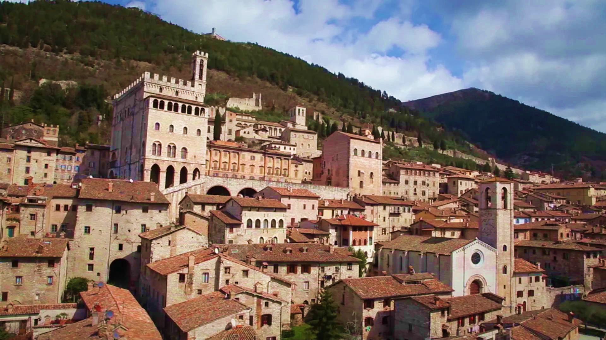
Qualità dell’Aria a Gubbio 10 Anni di Monitoraggio
Marco Vecchiocattivi

Slide 2
Facciamo un bel respiro…

Slide 3
Perché monitoriamo l’aria?
Come è l’aria a Gubbio?
Quale è l’impatto dei cementifici?

Slide 4
Perché monitoriamo l’aria?
“L’inquinamento dell’aria è il più grande rischio sanitario ambientale in Europa…” https://environment.ec.europa.eu/topics/air_it
https://www.consilium.europa.eu/it/policies/air-quality

Slide 5
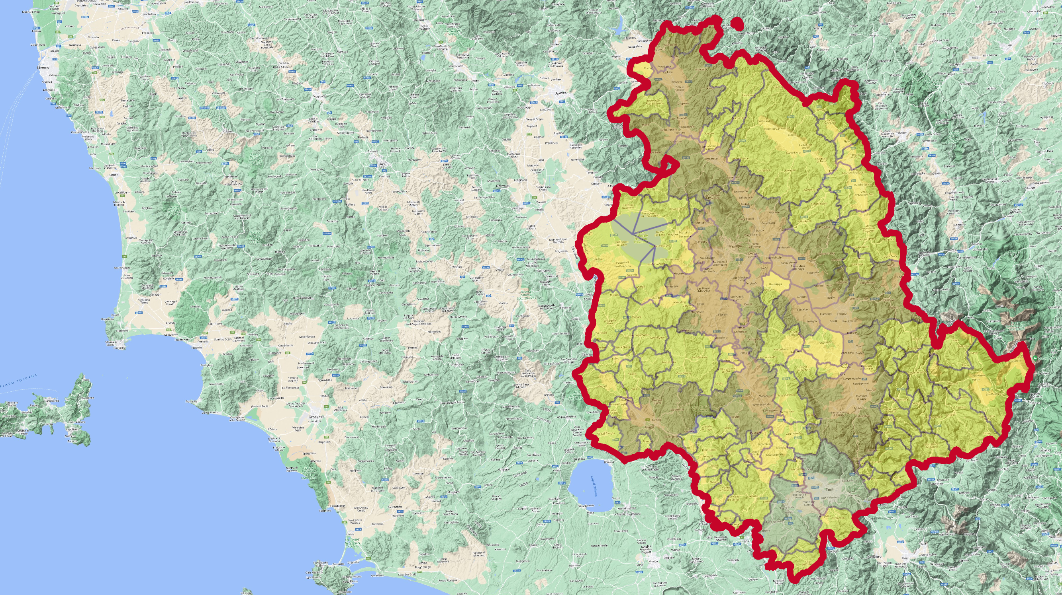
Piano Regionale Qualità dell’Aria
Divisione del territorio in zone:
Zona di Valle
Zona Collinare Montuosa
Zona della Conca Ternana

Slide 6
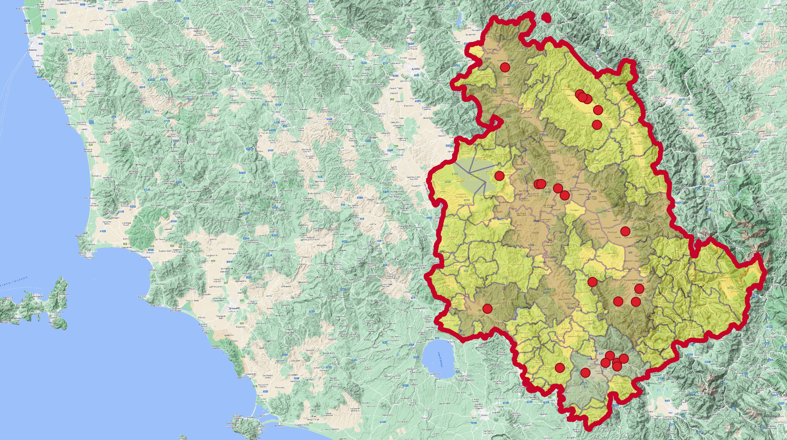
Piano Regionale Qualità dell’Aria
Divisione del territorio in zone:
Zona di Valle: 10
Zona Collinare Montuosa: 8
Zona della Conca Ternana: 6

Slide 7
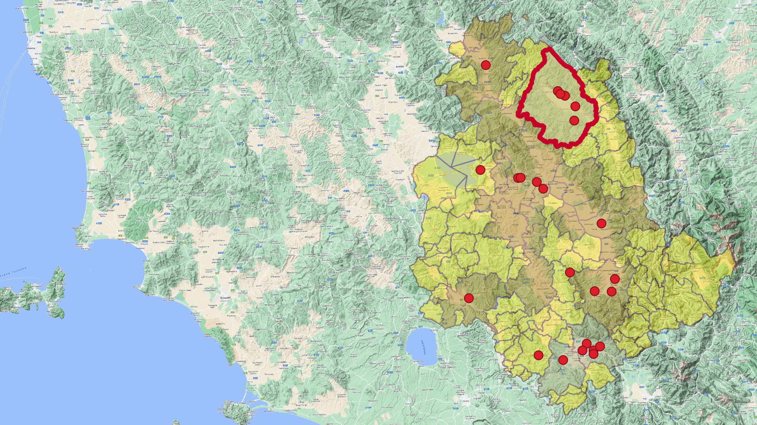
Piano Regionale Qualità dell’Aria
Divisione del territorio in zone:
Zona di Valle: 10
Zona Collinare Montuosa: 8
Zona della Conca Ternana: 6

Slide 8
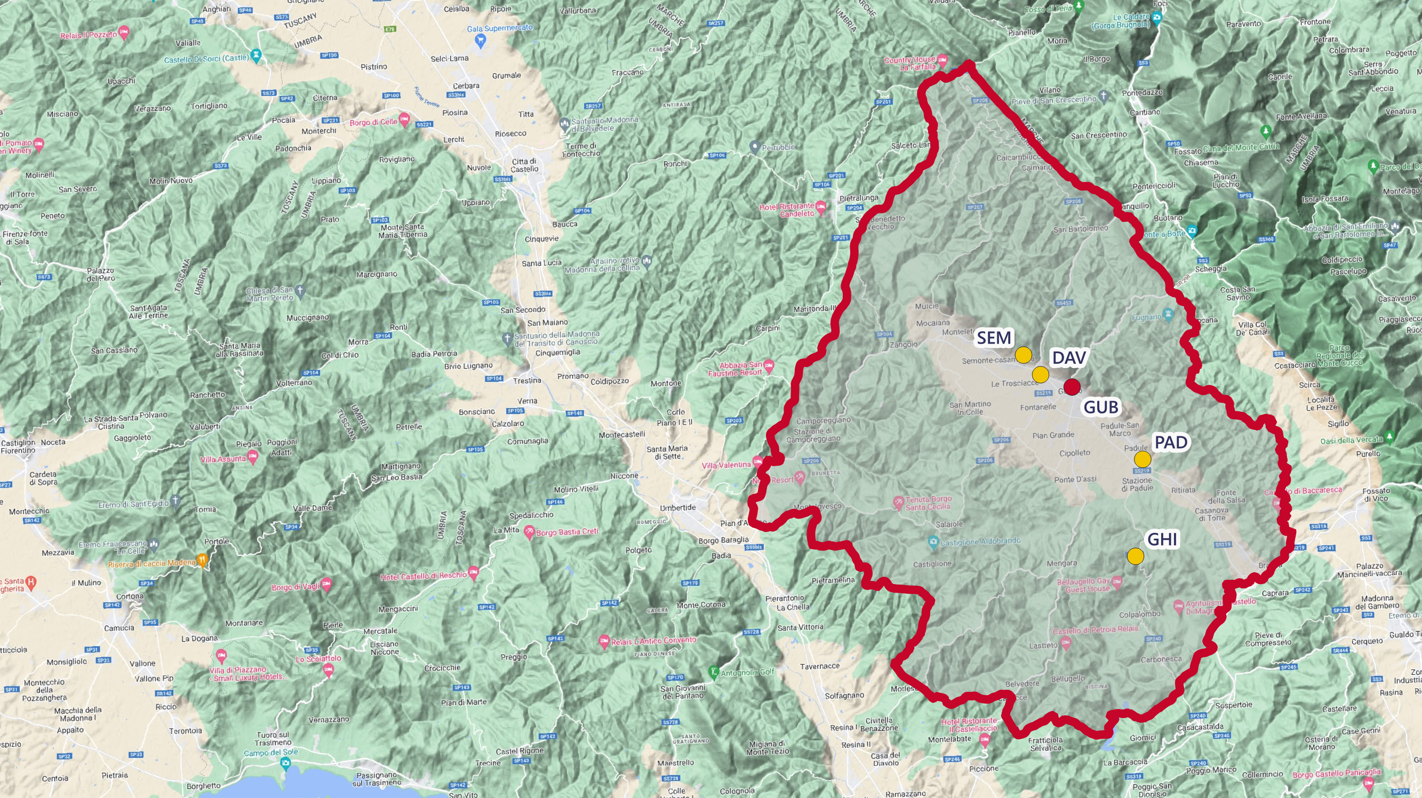
Comune di Gubbio
Rete Regionale:
Piazza 40 Martiri - GUB
Reti Industriali:
Semonte - SEM
Via L. da Vinci - DAV
Ghigiano - GHI
Padule - PAD
Inquinanti monitorati:
PM10, PM2,5, NOx, CO, SO₂, Benzene, Metalli, IPA, Diossine, …

Slide 9
Diamo un po’ di numeri…
Quasi 15 anni di monitoraggio secondo l’attuale direttiva europea
Database con circa 2,5 milioni di dati orari
Più di 5.000 analisi in laboratorio su polveri e deposizioni

Slide 10
Come è l’aria a Gubbio?

Slide 11
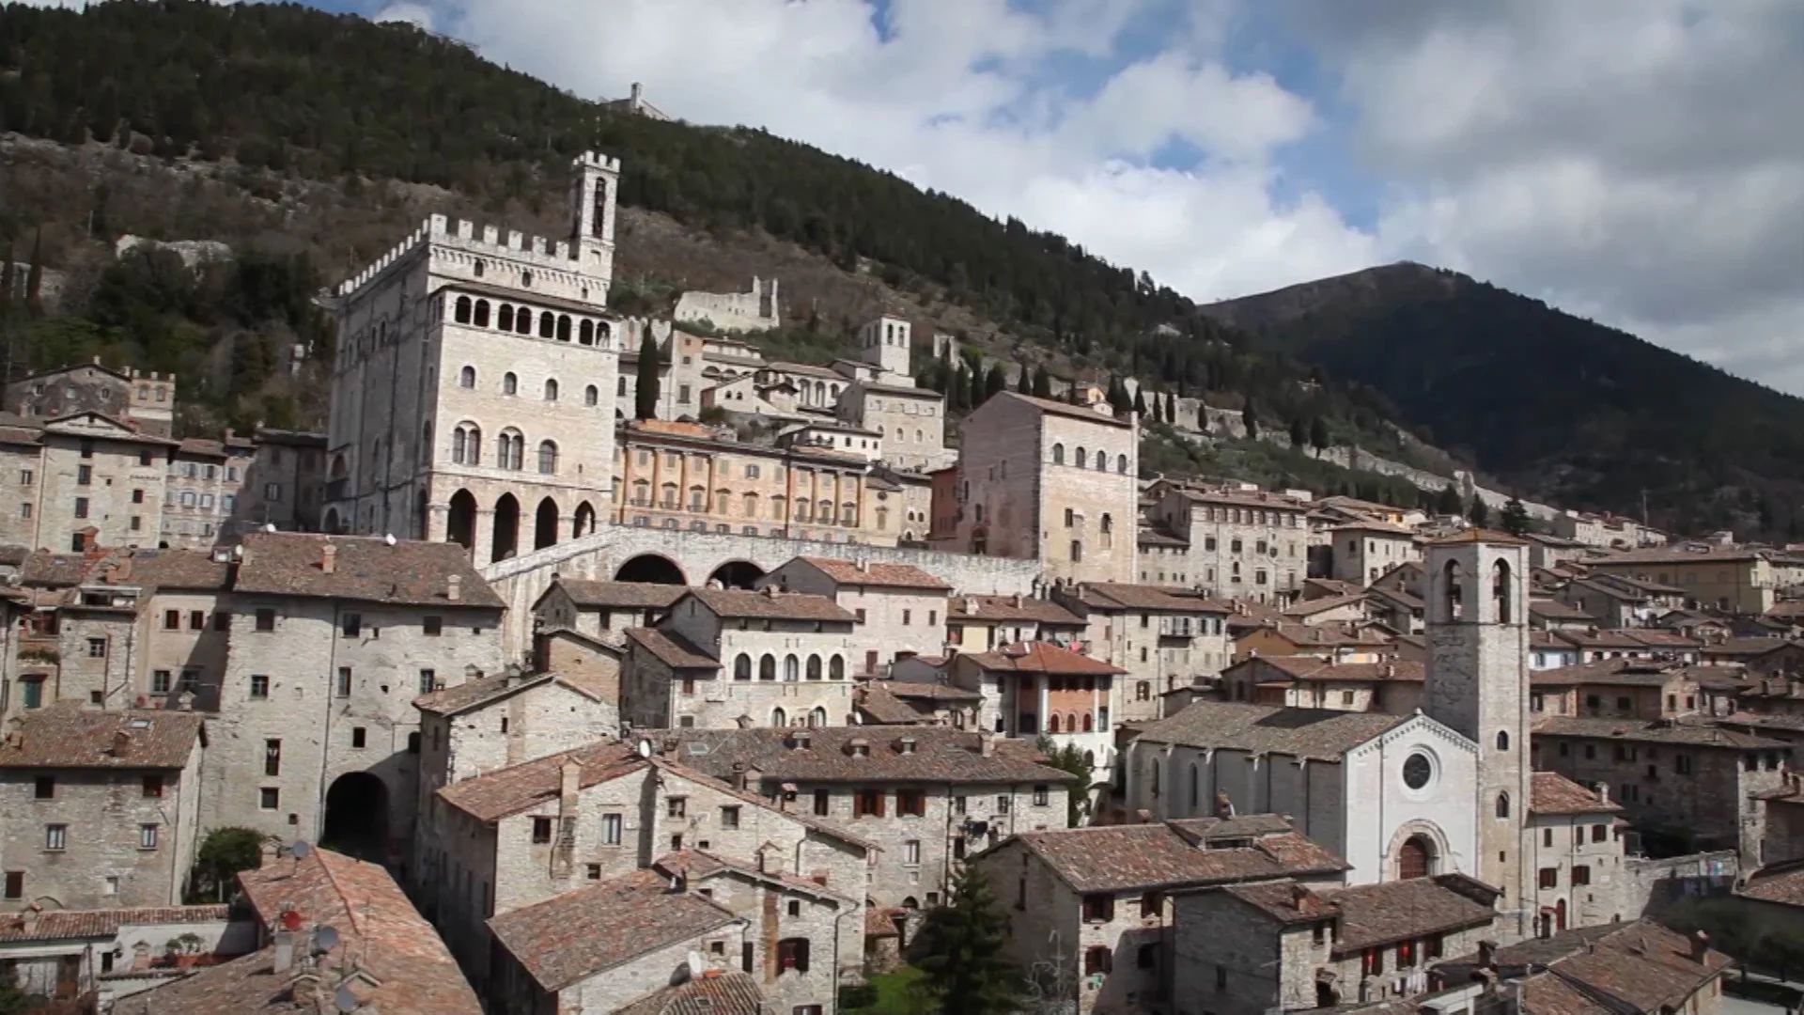
Qualità dell'Aria a Gubbio
PM10
2012
2013
2014
2015
2016
2017
2018
2019
2020
2021
2022
PM10 sup
2012
2013
2014
2015
2016
2017
2018
2019
2020
2021
2022
PM2.5
2012
2013
2014
2015
2016
2017
2018
2019
2020
2021
2022
NO₂
2012
2013
2014
2015
2016
2017
2018
2019
2020
2021
2022
CO
2012
2013
2014
2015
2016
2017
2018
2019
2020
2021
2022
SO₂
2012
2013
2014
2015
2016
2017
2018
2019
2020
2021
2022
Benzene
2012
2013
2014
2015
2016
2017
2018
2019
2020
2021
Metalli
2012
2013
2014
2015
2016
2017
2018
2019
2020
2021
2022
IPA
2012
2013
2014
2015
2016
2017
2018
2019
2020
2021
2022

Slide 12
Qualità dell'Aria in Regione
PM10
2012
2013
2014
2015
2016
2017
2018
2019
2020
2021
2022
PM10 sup
2012
2013
2014
2015
2016
2017
2018
2019
2020
2021
2022
PM2.5
2012
2013
2014
2015
2016
2017
2018
2019
2020
2021
2022
NO₂
2012
2013
2014
2015
2016
2017
2018
2019
2020
2021
2022
CO
2012
2013
2014
2015
2016
2017
2018
2019
2020
2021
2022
SO₂
2012
2013
2014
2015
2016
2017
2018
2019
2020
2021
2022
Benzene
2012
2013
2014
2015
2016
2017
2018
2019
2020
2021
2022
Metalli
2012
2013
2014
2015
2016
2017
2018
2019
2020
2021
2022
IPA
2012
2013
2014
2015
2016
2017
2018
2019
2020
2021
2022

Slide 13
Qualità dell'Aria a Gubbio
PM10
2012
2013
2014
2015
2016
2017
2018
2019
2020
2021
2022
PM10 sup
2012
2013
2014
2015
2016
2017
2018
2019
2020
2021
2022
PM2.5
2012
2013
2014
2015
2016
2017
2018
2019
2020
2021
2022
NO₂
2012
2013
2014
2015
2016
2017
2018
2019
2020
2021
2022
CO
2012
2013
2014
2015
2016
2017
2018
2019
2020
2021
2022
SO₂
2012
2013
2014
2015
2016
2017
2018
2019
2020
2021
2022
Benzene
2012
2013
2014
2015
2016
2017
2018
2019
2020
2021
Metalli
2012
2013
2014
2015
2016
2017
2018
2019
2020
2021
2022
IPA
2012
2013
2014
2015
2016
2017
2018
2019
2020
2021
2022

Slide 14
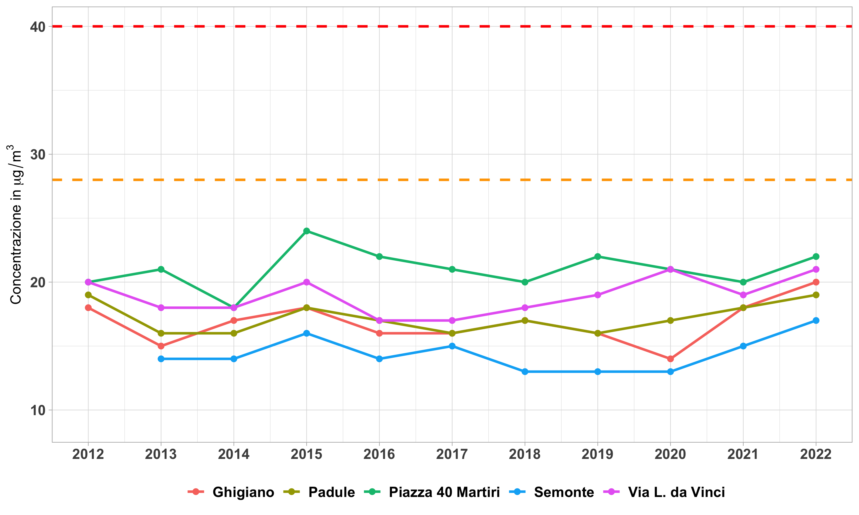
PM10 – Media annuale

Slide 15
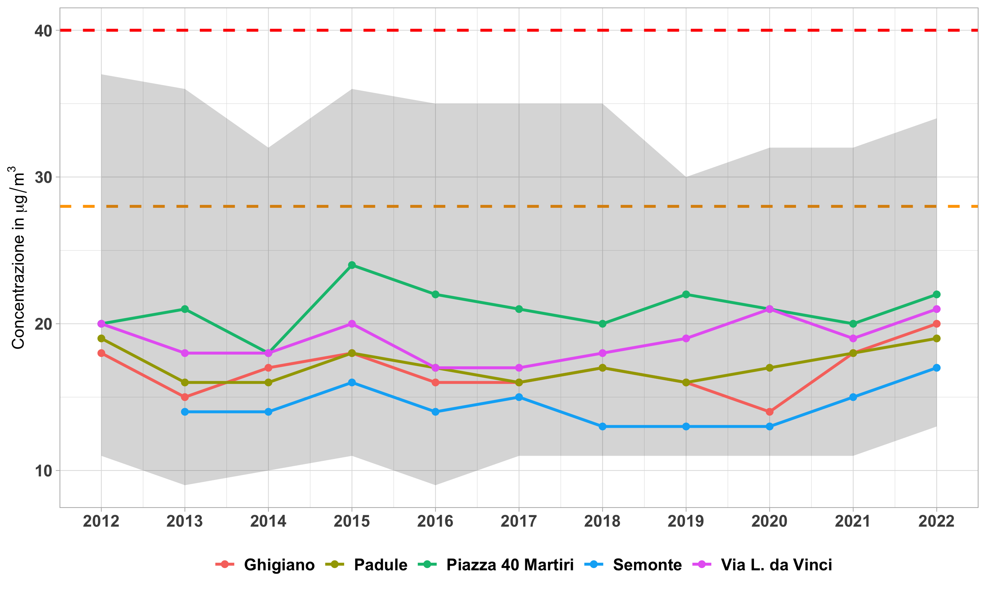
PM10 – Media annuale
Variabilità regionale
(tra massimo e minimo)

Slide 16
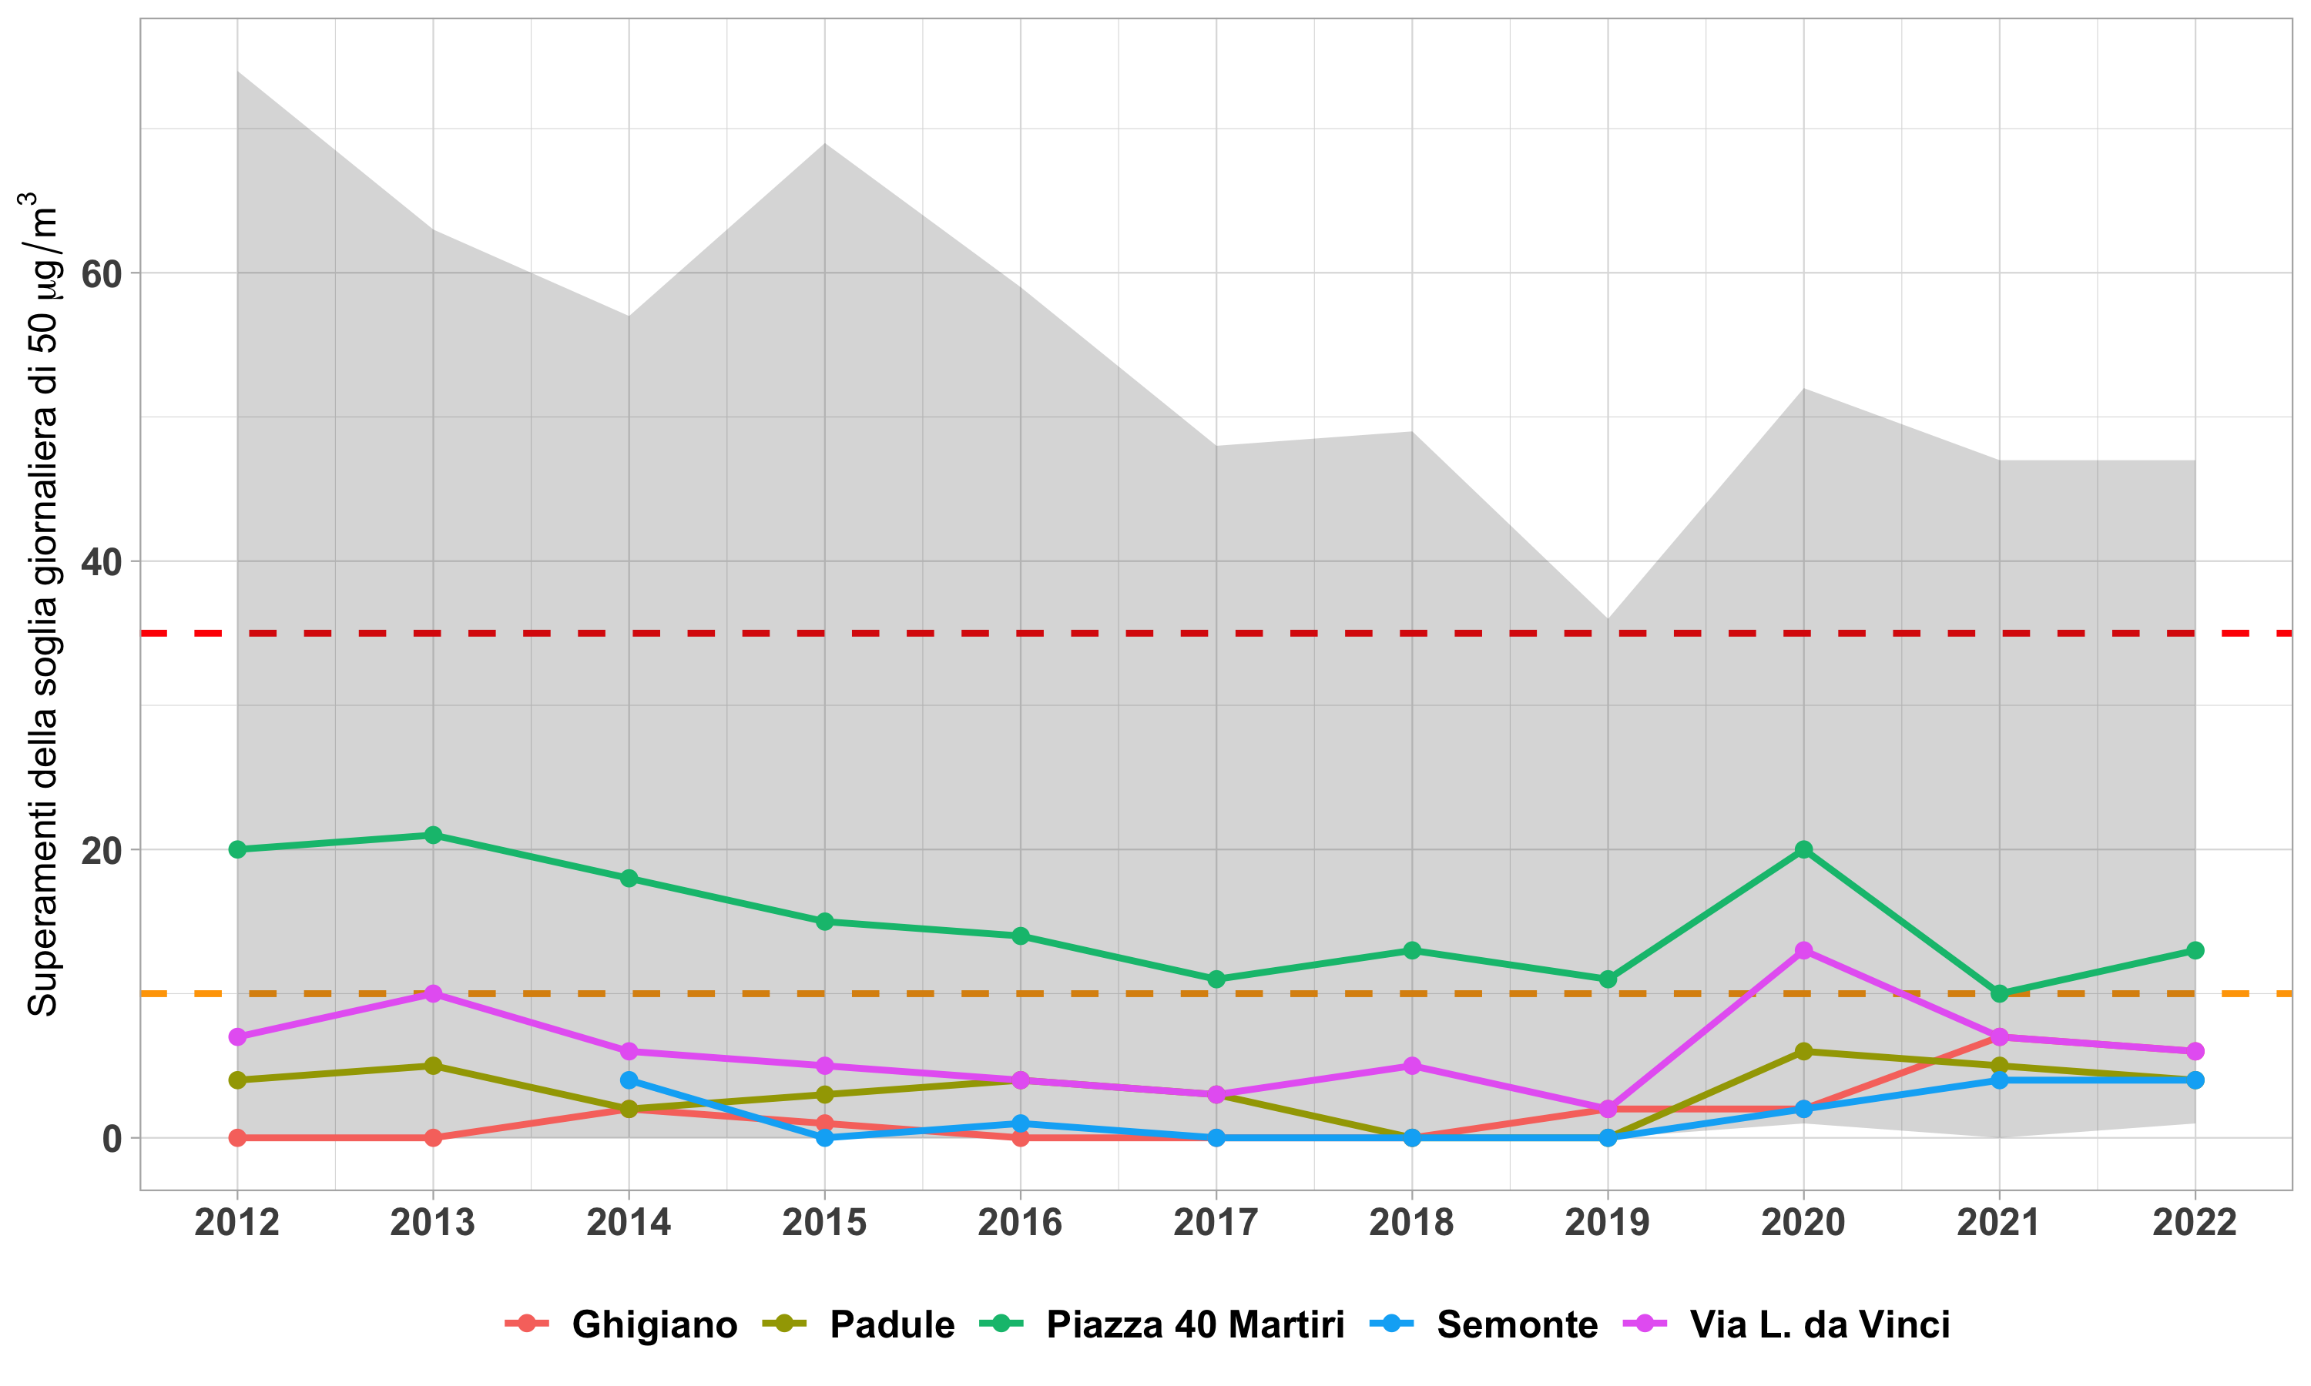
PM10 – Numero di superamenti

Slide 17
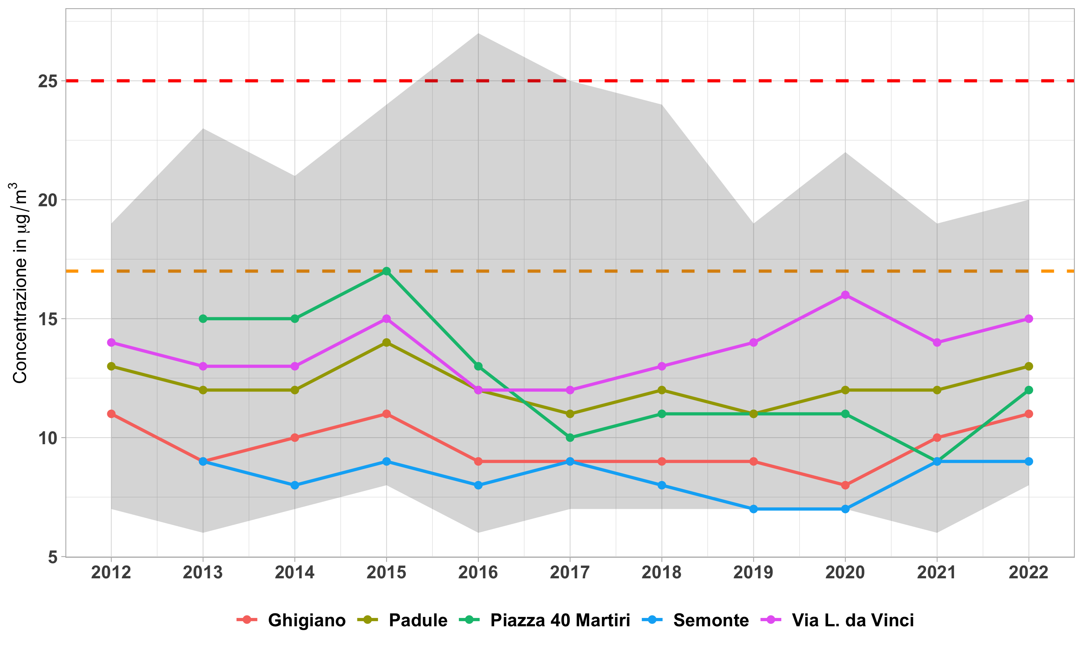
PM2.5 – Media annuale

Slide 18
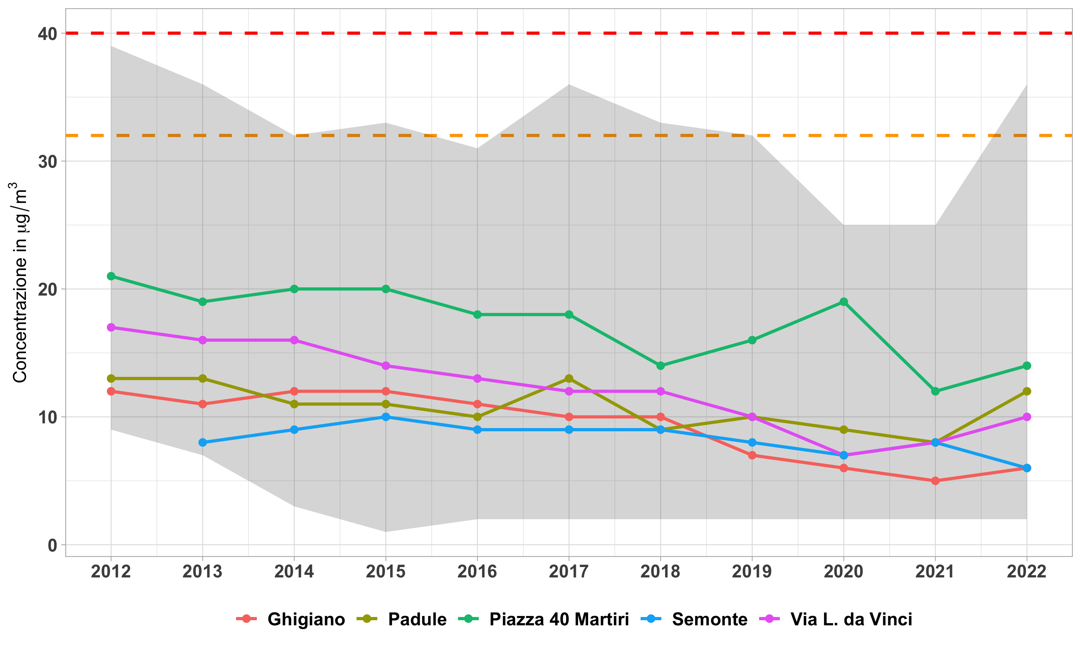
NO₂ – Media annuale

Slide 19
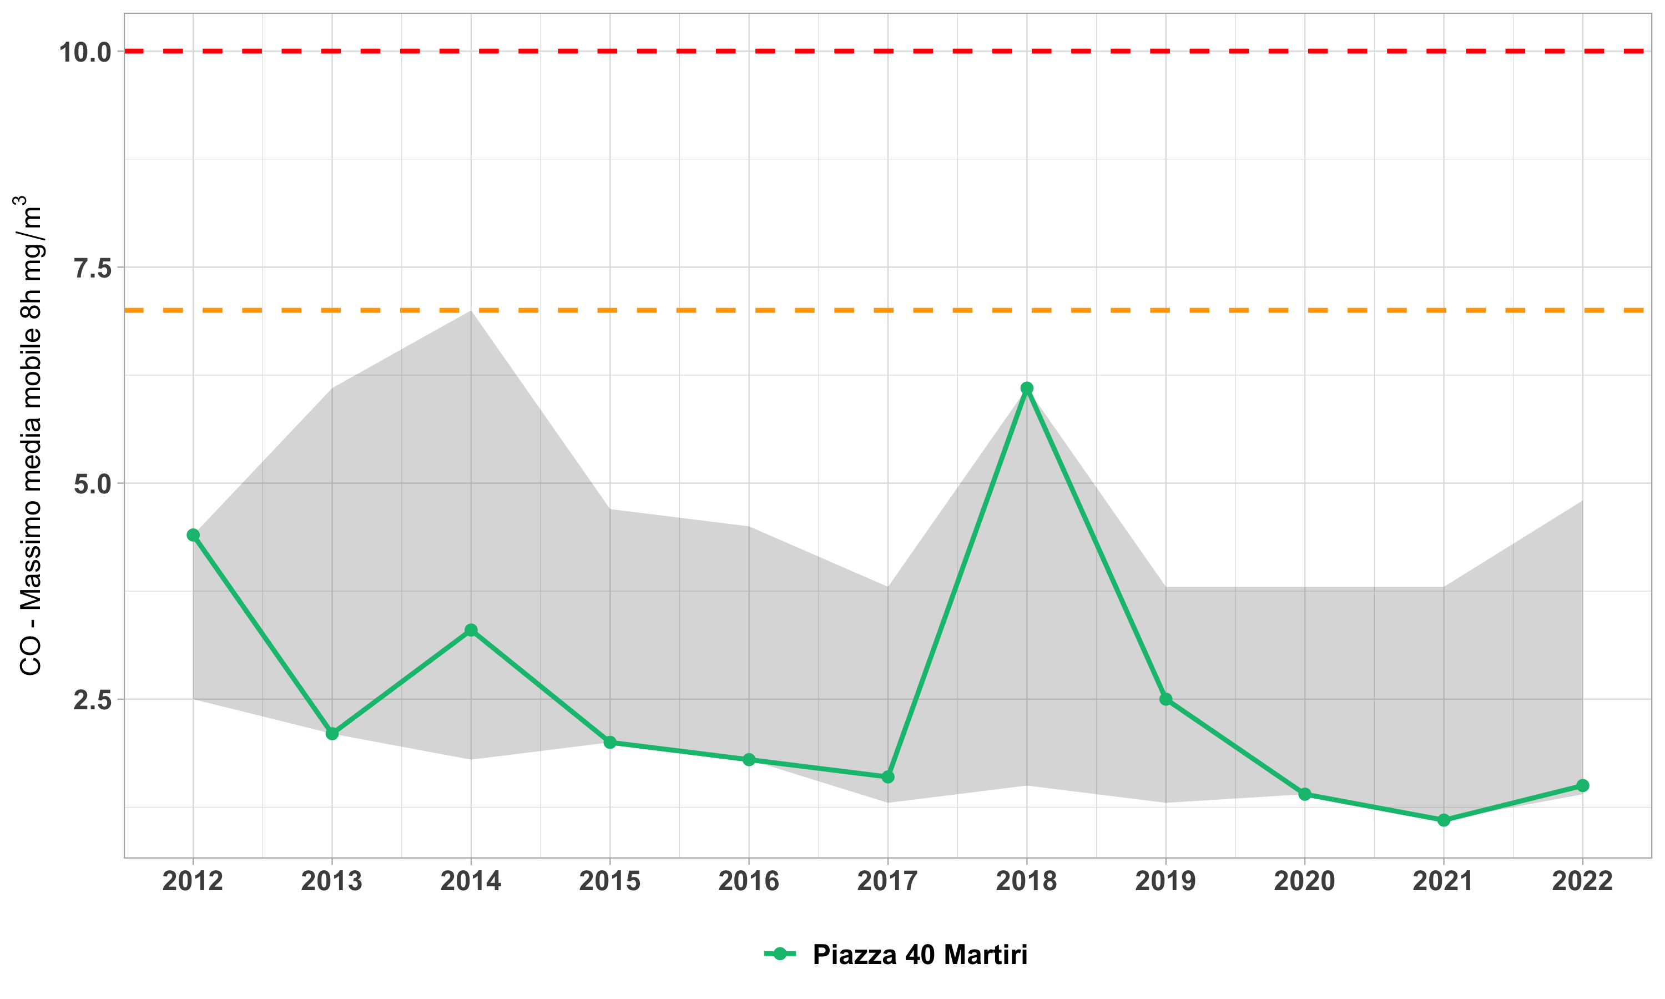
CO – Massimo media mobile su 8h

Slide 20
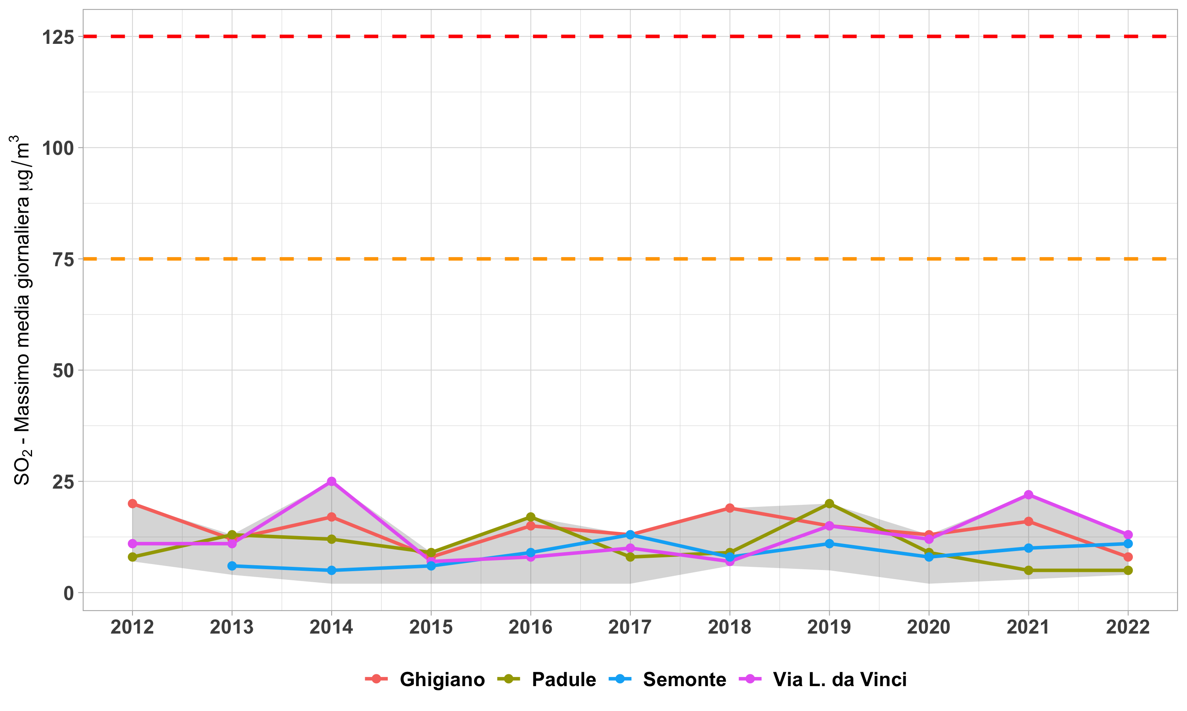
SO₂ – Massimo media giornaliera

Slide 21
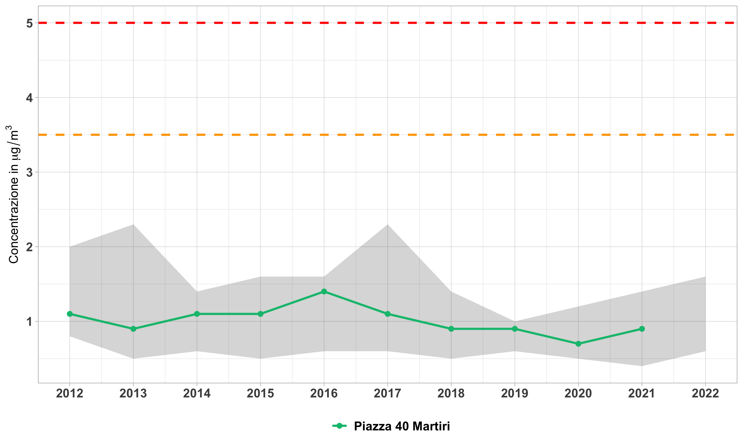
Benzene – Media annuale

Slide 22
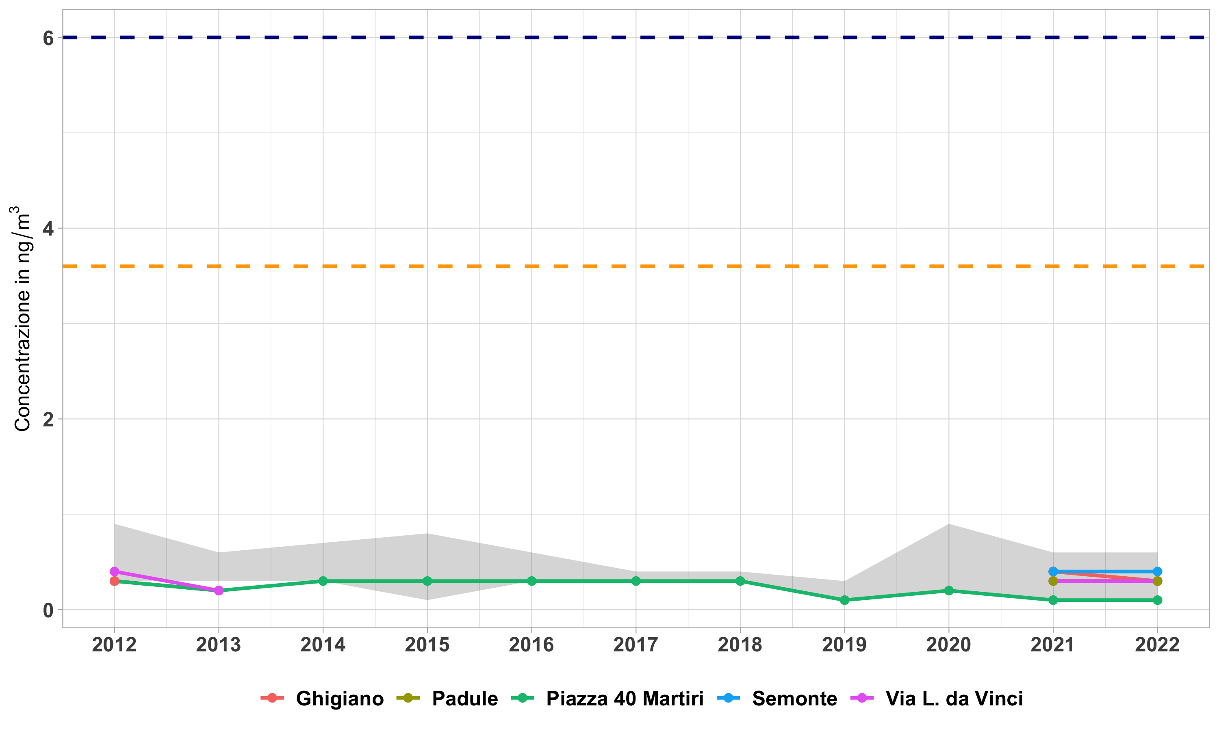
Arsenico – Media annuale

Slide 23
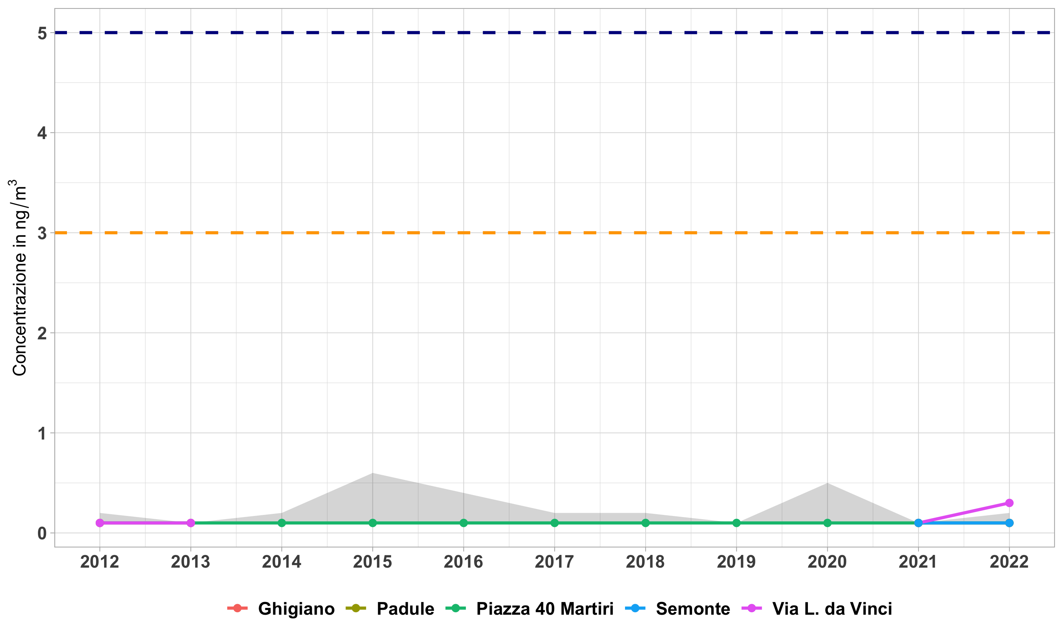
Cadmio – Media annuale

Slide 24
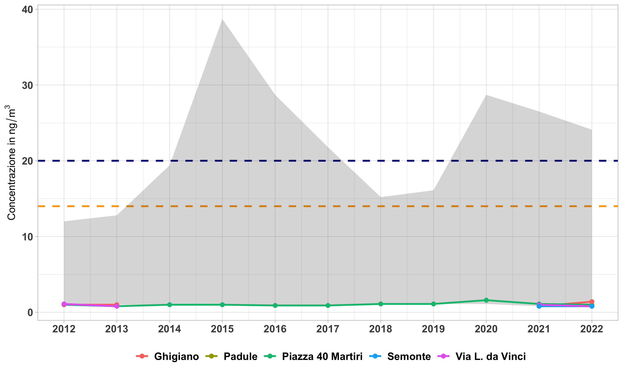
Nichel – Media annuale

Slide 25
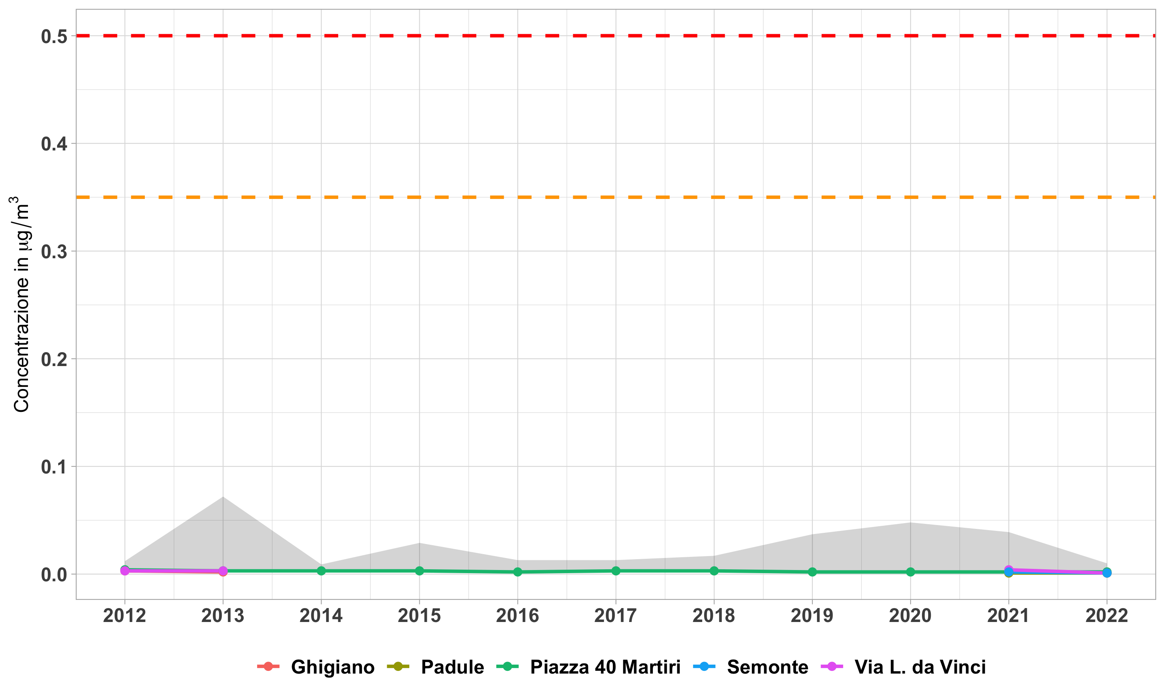
Piombo – Media annuale

Slide 26
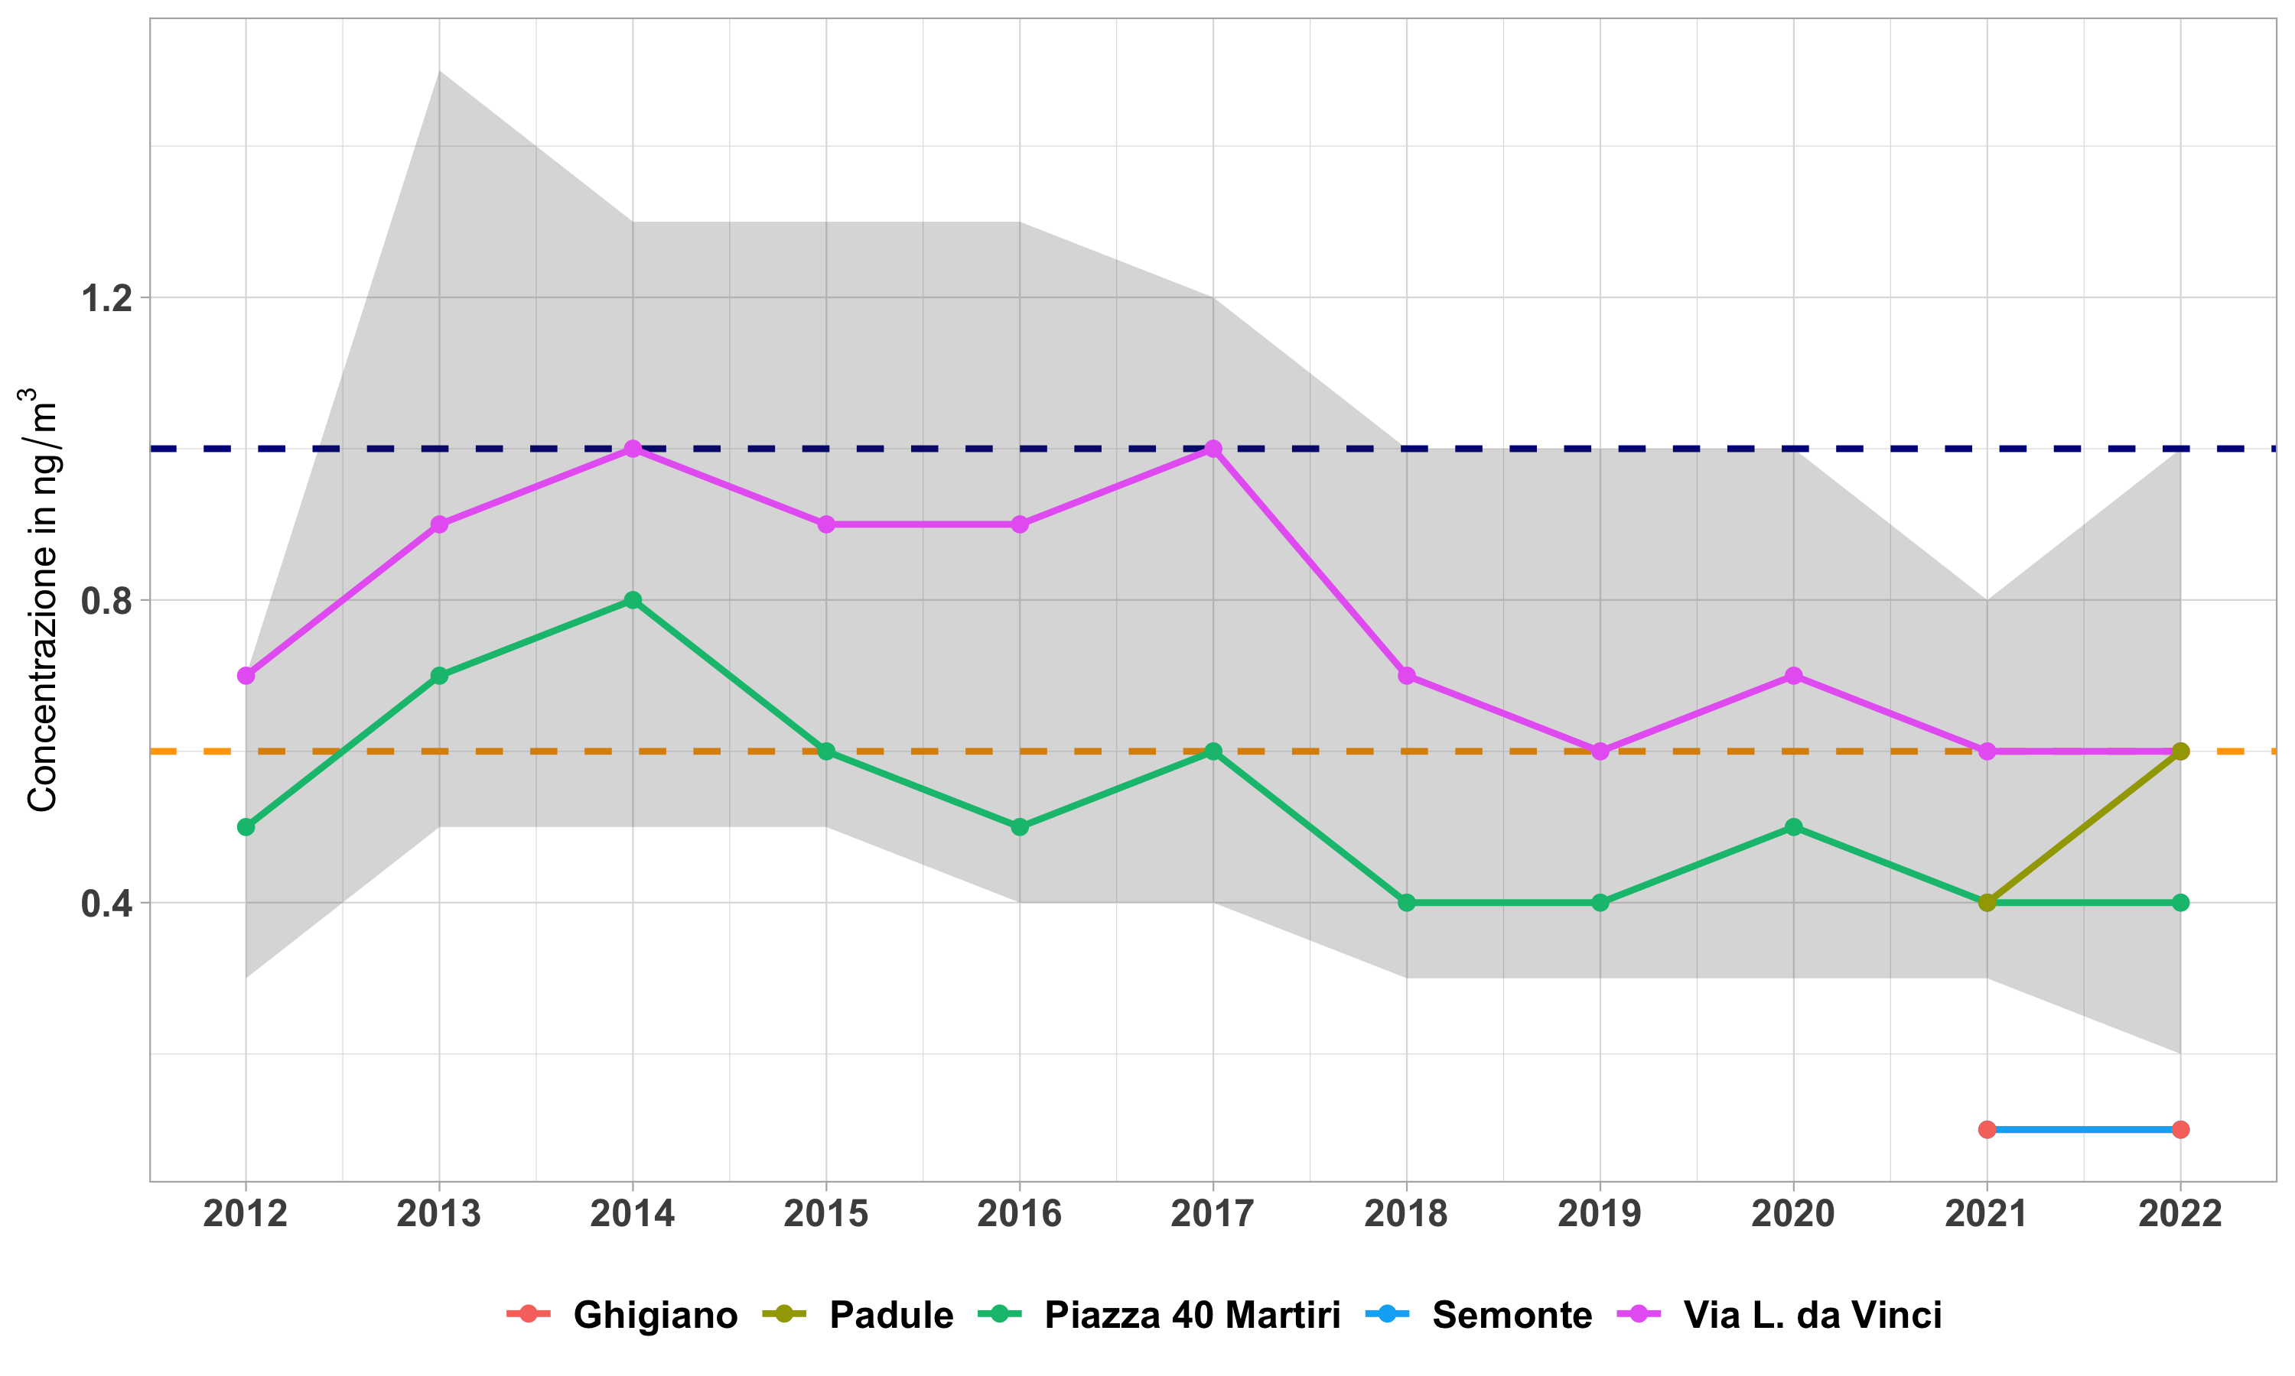
IPA - benzo(a)pirene – Media annuale

Slide 27
Andamenti giornalieri di NO₂ nel 2021

Slide 28
Andamenti giornalieri di PM10 nel 2021

Slide 29
Andamenti giornalieri di PM10 nel 2021
Trasporto
Sahariano

Slide 30
Andamenti annuali medi di PM10

Slide 31
Andamenti annuali medi di PM10

Slide 32
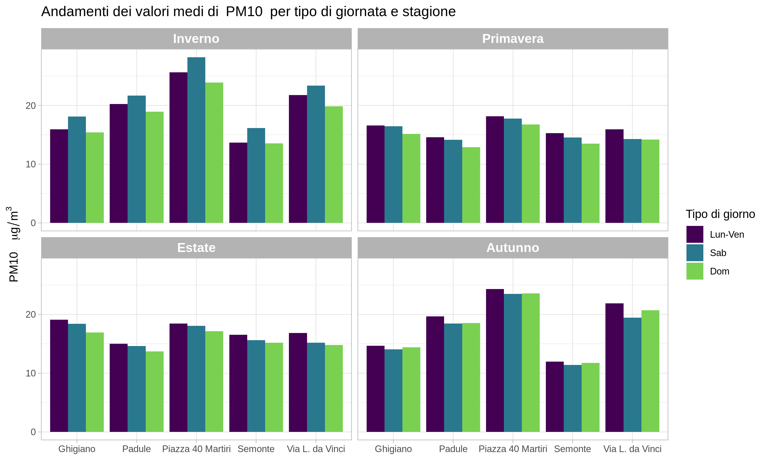
Andamenti di PM10 per tipo di giornata e stagione

Slide 33
Andamenti di PM10 per tipo di giornata e stagione

Slide 34
Andamenti di PM10 per tipo di giornata e stagione

Slide 35
Andamenti di PM10 per tipo di giornata e stagione

Slide 36
BAP – misure mensili

Slide 37
Levoglucosano – misure mensili

Slide 38
Diossine – media annuale

Slide 39
Diossine – media annuale
- - - - - Limite di Rilevabilità

Slide 40
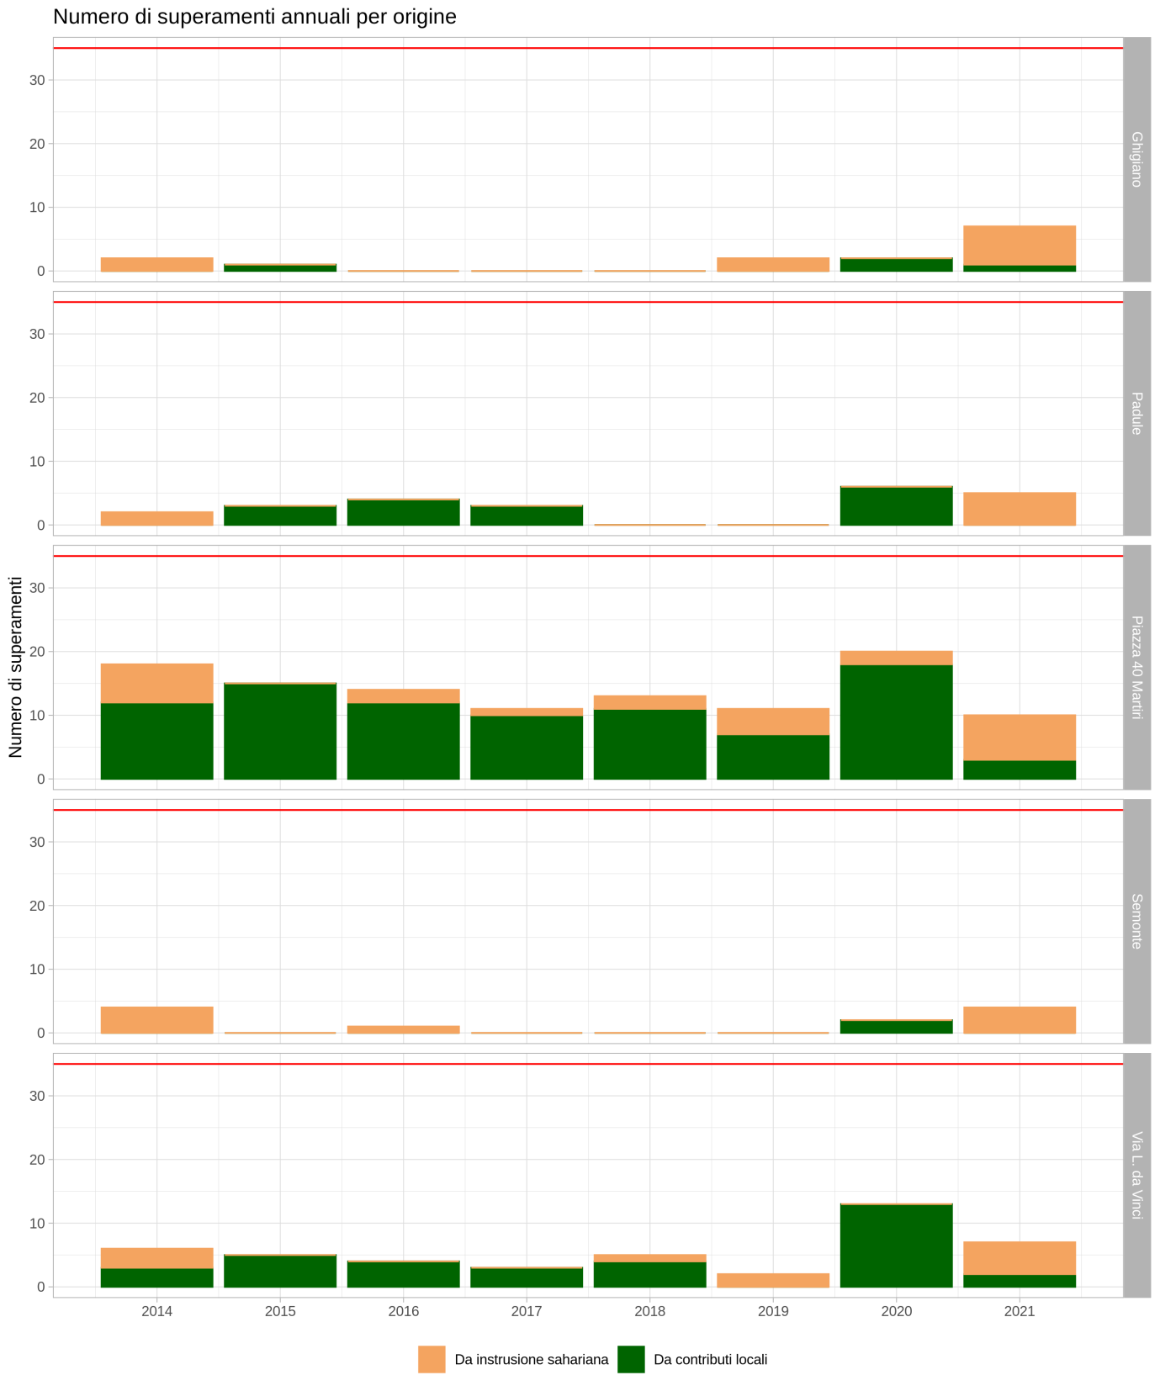
Intrusione di polveri sahariane

Slide 41
Intrusione di polveri sahariane

Slide 42
Quale è l’impatto dei cementifici?

Slide 43
Fermate dei cementifici - Colacem
Periodo di Funzionamento

Slide 44
Fermate dei cementifici - Colacem
Periodo di Funzionamento

Slide 45
Fermate dei cementifici - Colacem

Slide 46
Fermate dei cementifici - Colacem

Slide 47
Fermate dei cementifici - Barbetti
Periodo di Funzionamento

Slide 48
Fermate dei cementifici - Barbetti
Periodo di Funzionamento

Slide 49
Fermate dei cementifici - Barbetti

Slide 50
Fermate dei cementifici - Barbetti

Slide 51
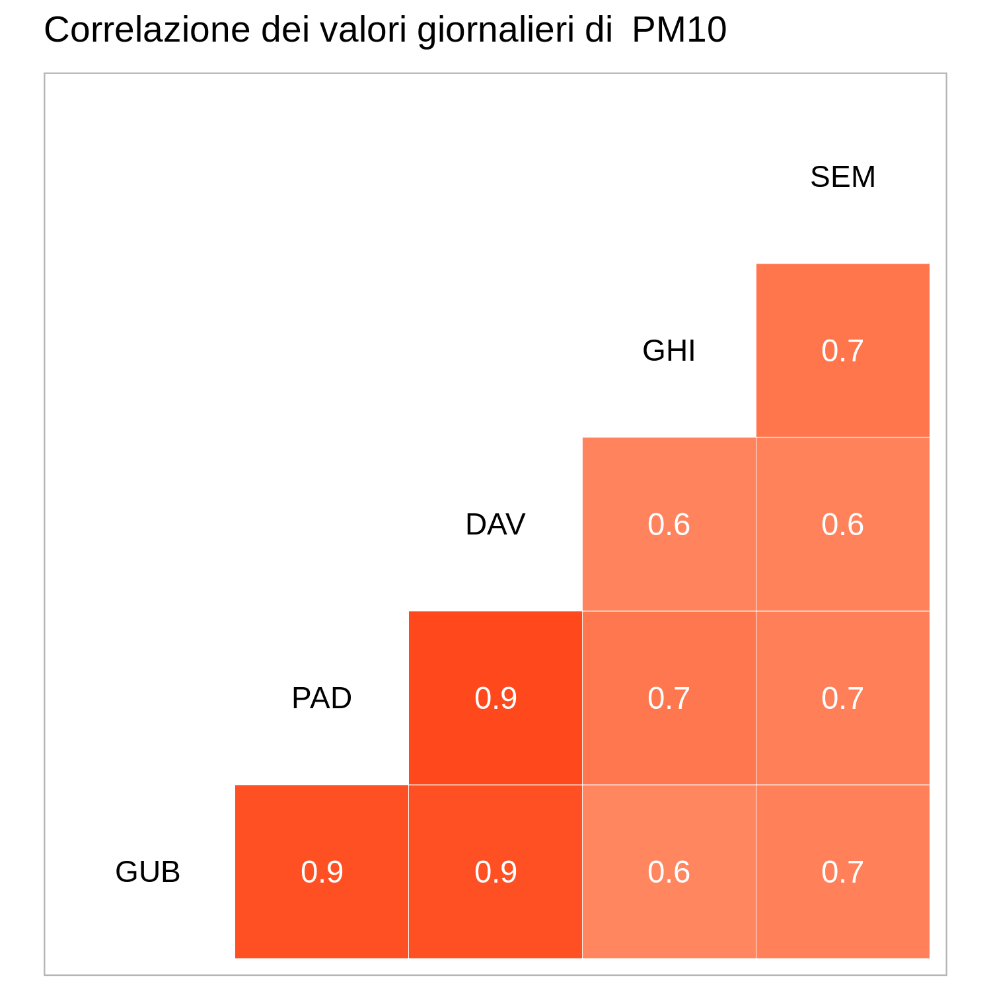
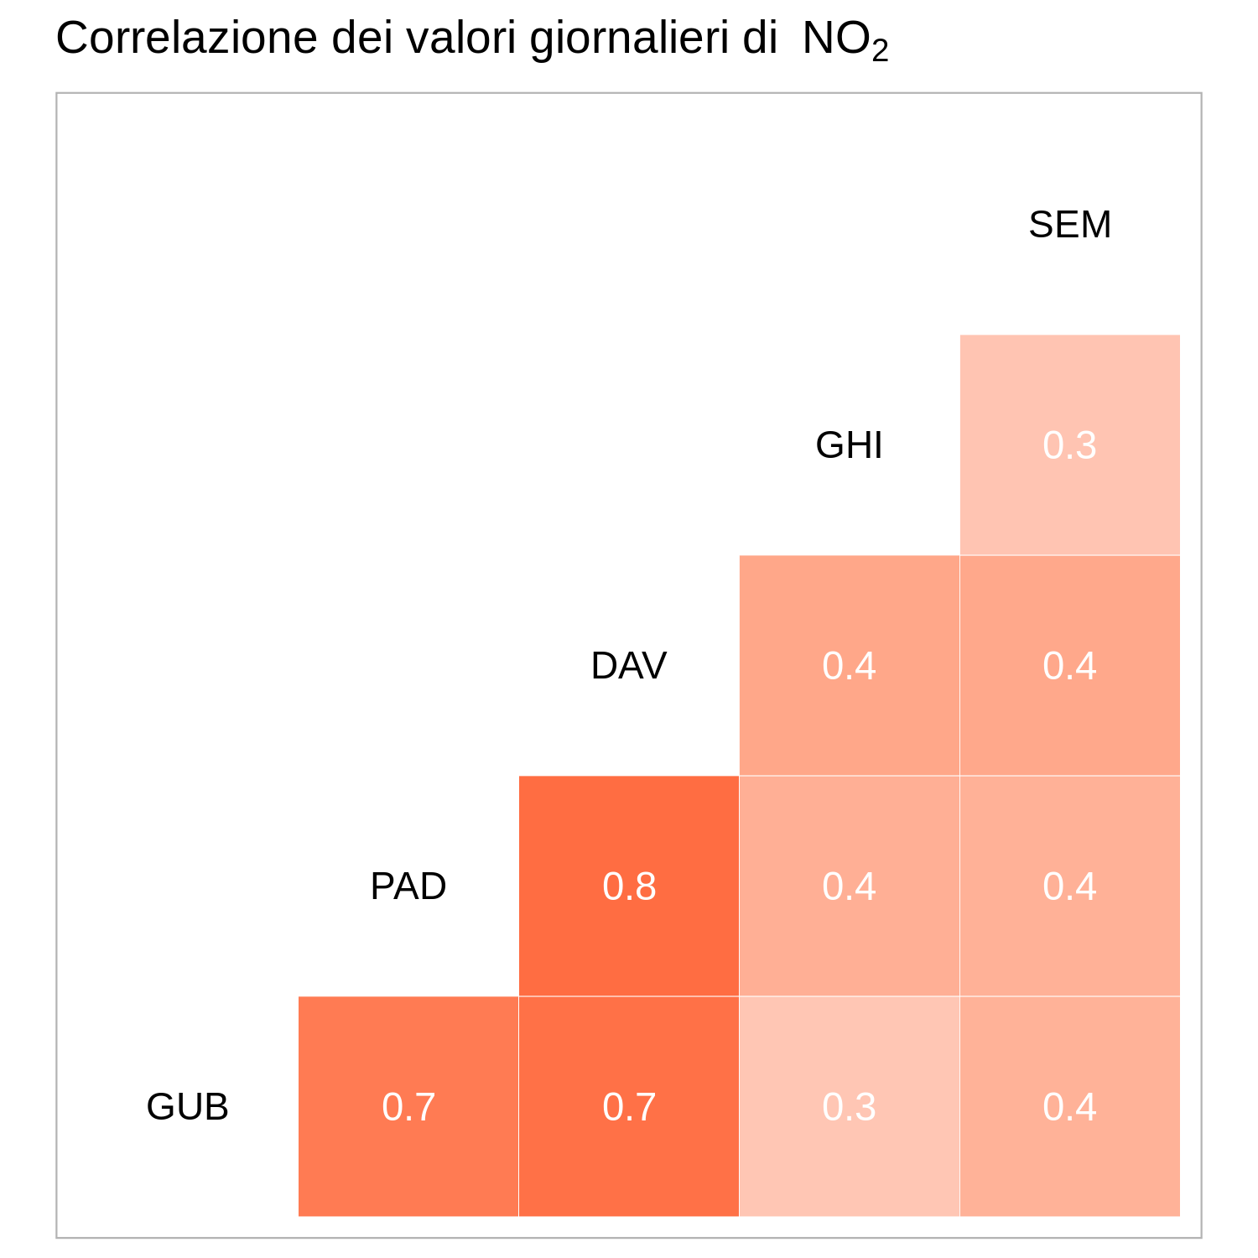
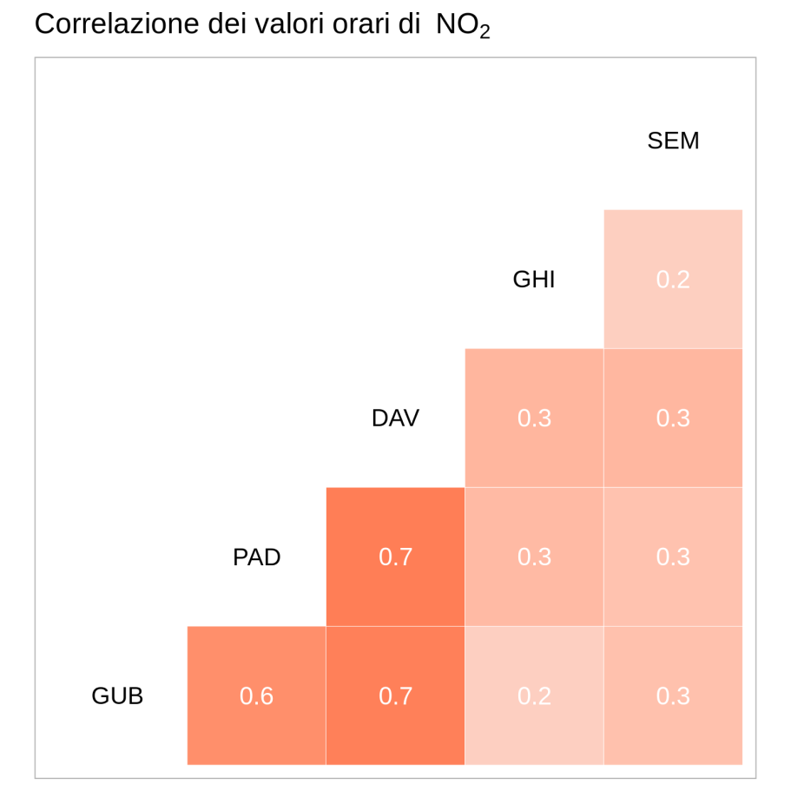
Correlazioni
PM10 giornaliero
NO₂ giornaliero
NO₂ orario

Slide 52
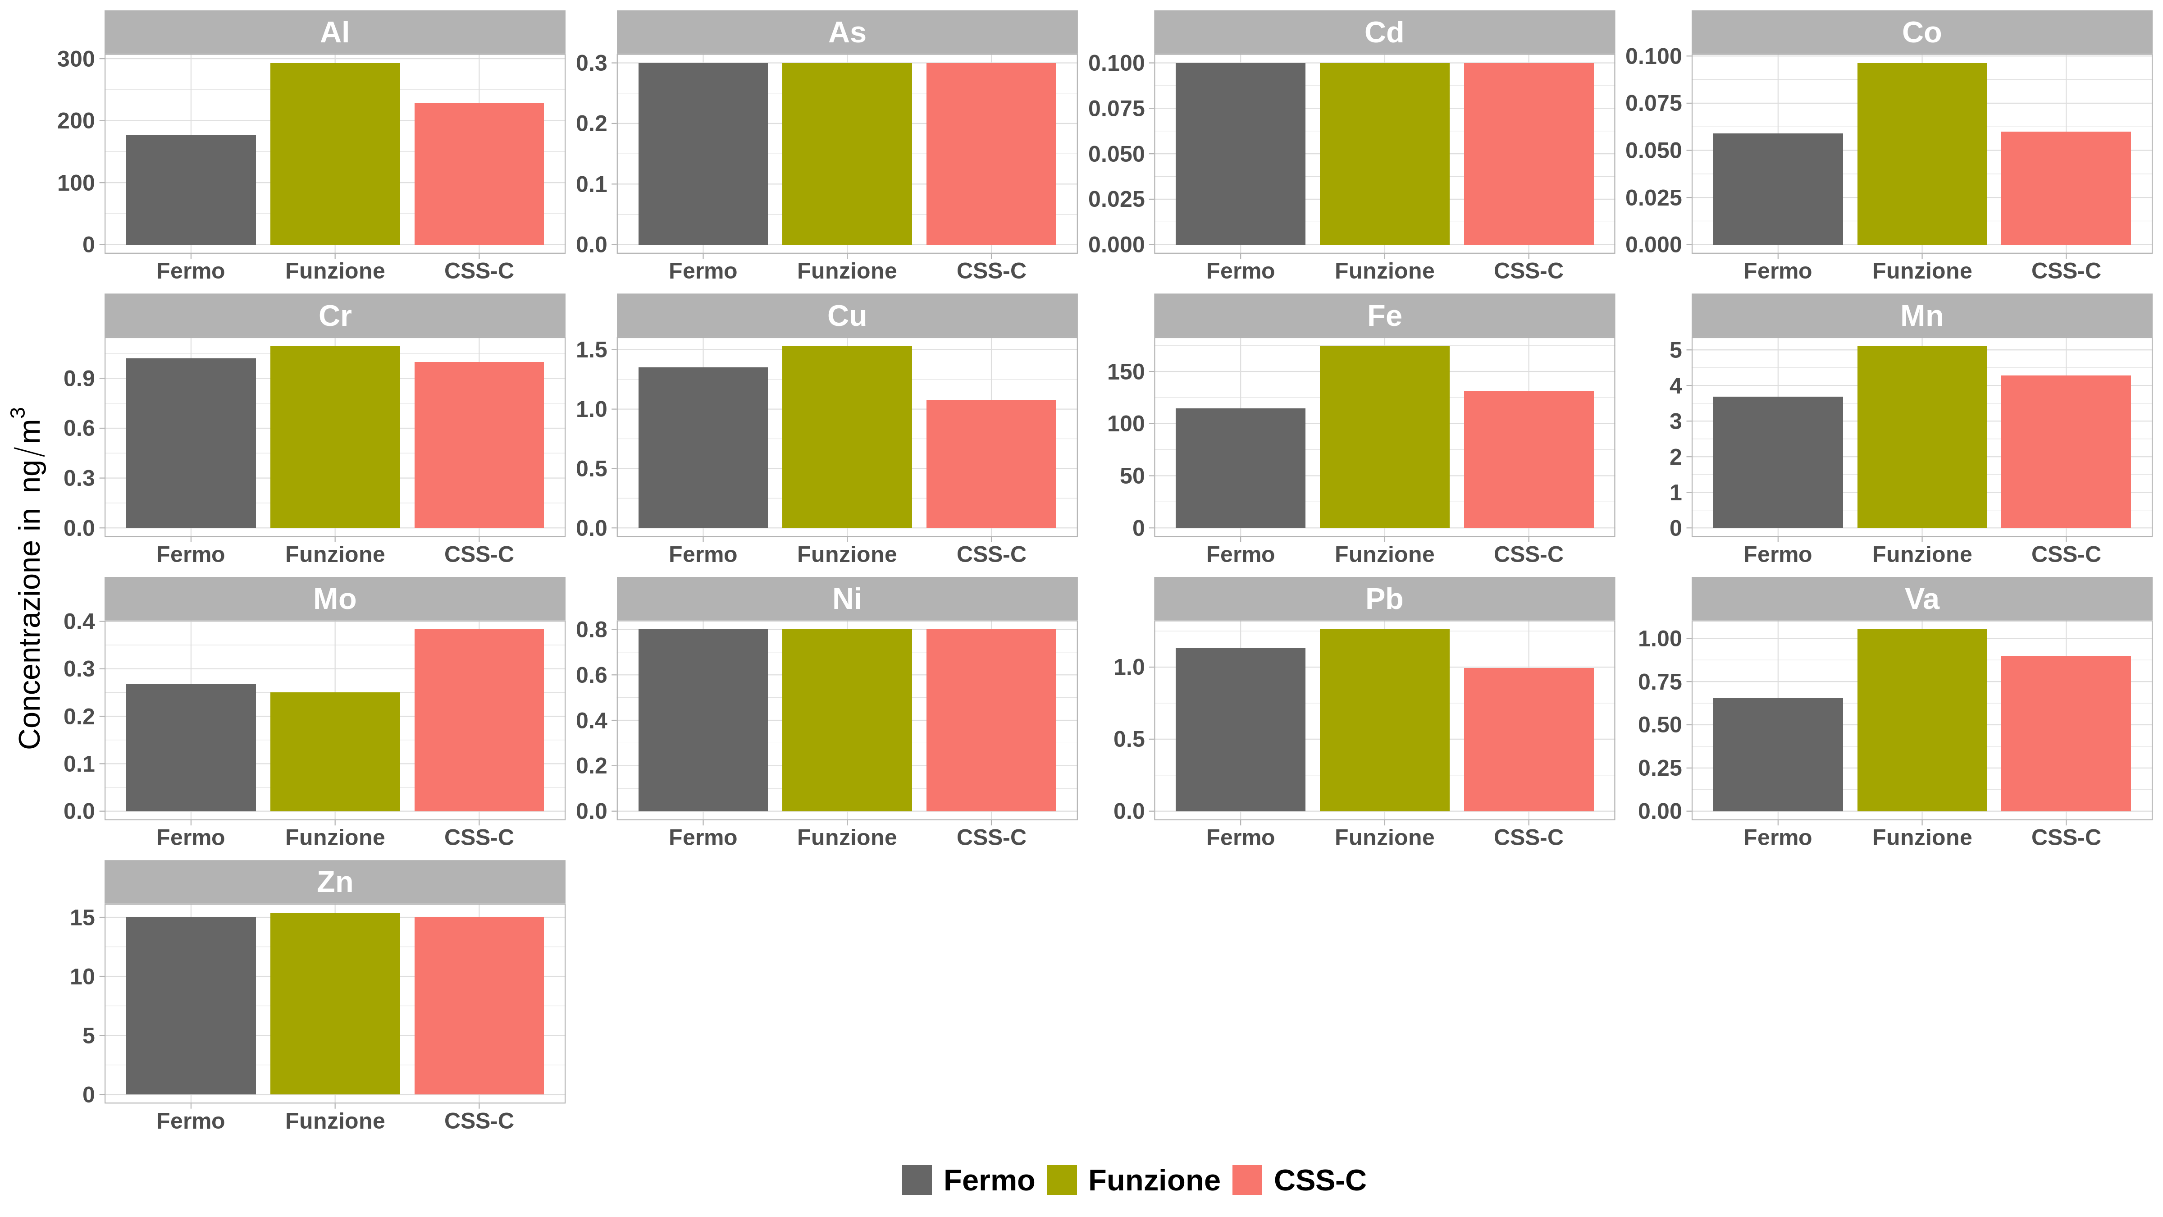
Cementificio Colacem: in funzione con e senza CSS-C
Stazione di Ghigiano
Risultati preliminari

Slide 53
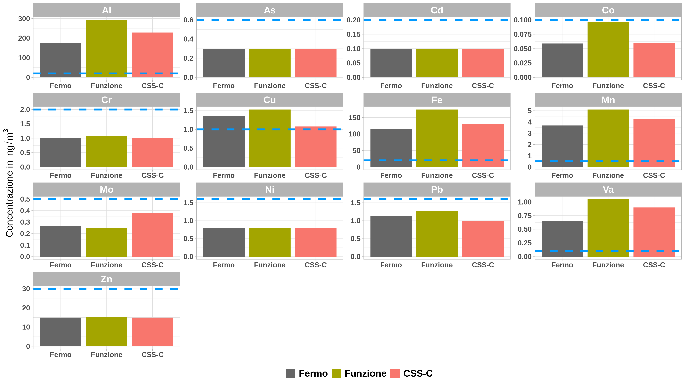
Cementificio Colacem: in funzione con e senza CSS-C
- - - - - - - - -
Limite di Rilevabilità
Stazione di Ghigiano
Risultati preliminari

Slide 54
Cementificio Colacem: in funzione con e senza CSS-C
- - - - - - - - -
Limite di Rilevabilità
Stazione di Ghigiano
Risultati preliminari

Slide 55
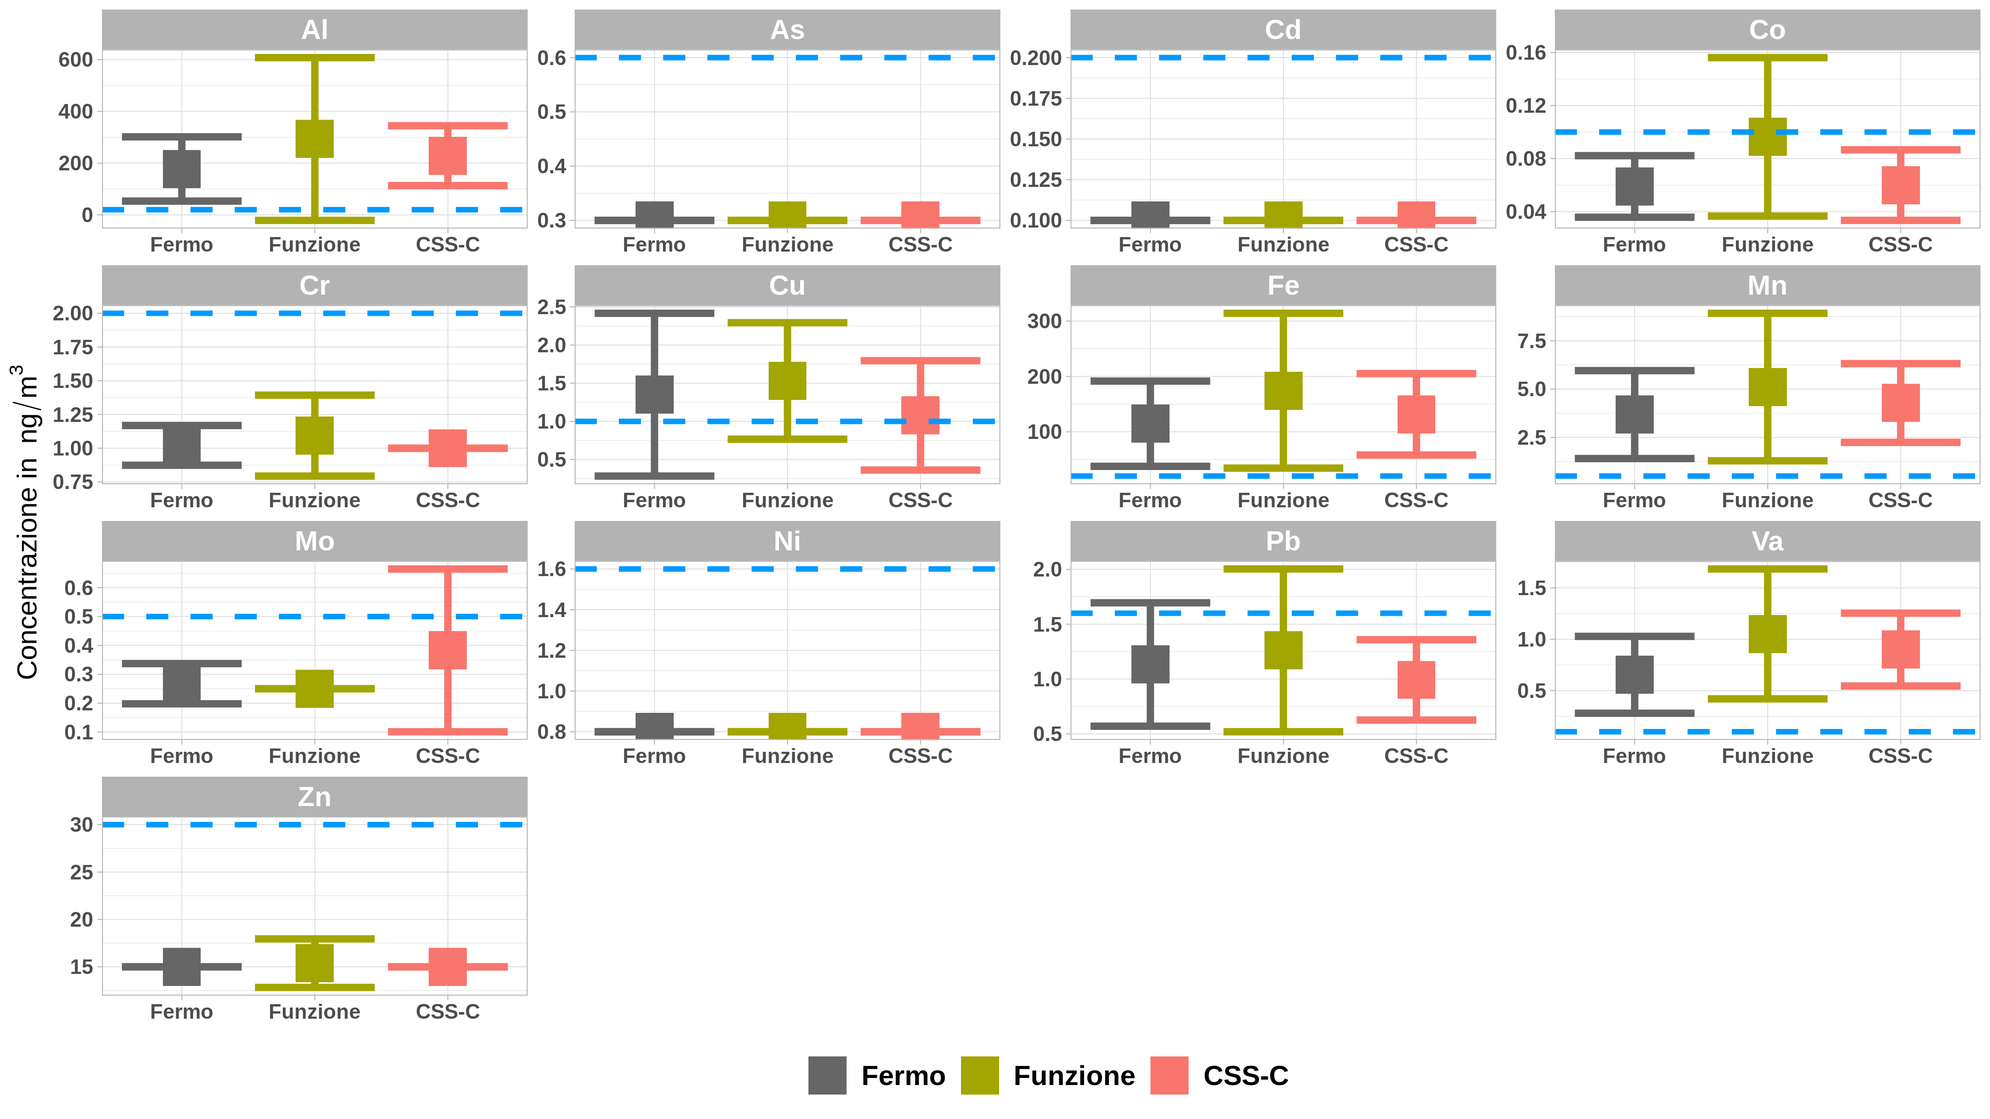
Cementificio Colacem: in funzione con e senza CSS-C
Stazione di Ghigiano
Risultati preliminari

Slide 56
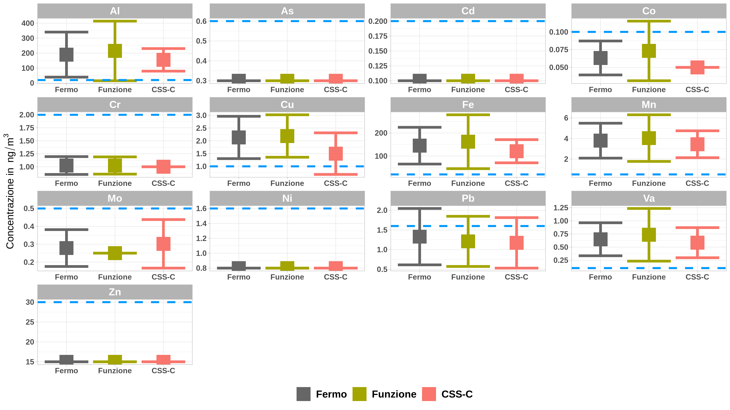
Cementificio Colacem: in funzione con e senza CSS-C
Stazione di Padule
Risultati preliminari

Slide 57
Facciamo un bel respiro…

Slide 58
Gubbio è una delle aree più controllate in Umbria
La qualità dell'aria negli ultimi 10 anni è stata ottima e tra le migliori in Umbria
I cementifici hanno impatti praticamente trascurabili nelle aree urbane

Slide 59
Grazie
Marco Vecchiocattivi
m.vecchiocattivi@arpa.umbria.it

